Slide 1
山海之歌～臺灣的地形
翰林版社會科-五上•2-1
◎臺灣的五大地形
◎臺灣的海岸與島嶼
◎特殊的地形景觀

Slide 2
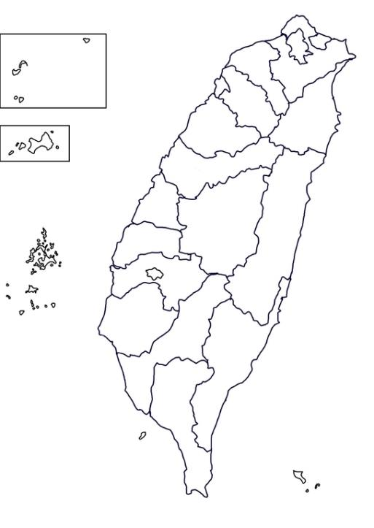
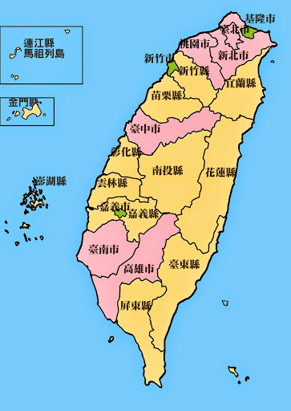
基本常識～ 你應該知道
D
G
H
F
L
M
K
A
B
I
臺灣的行政區圖
E
J
C
張崴耑 繪

Slide 3
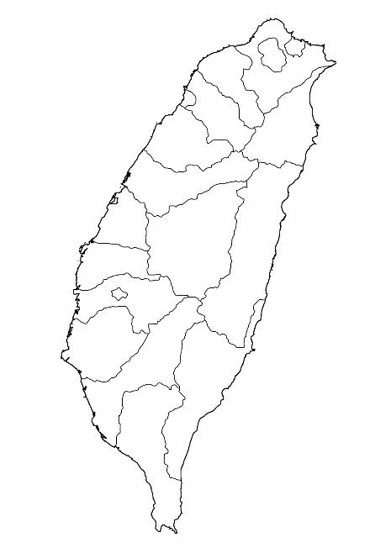
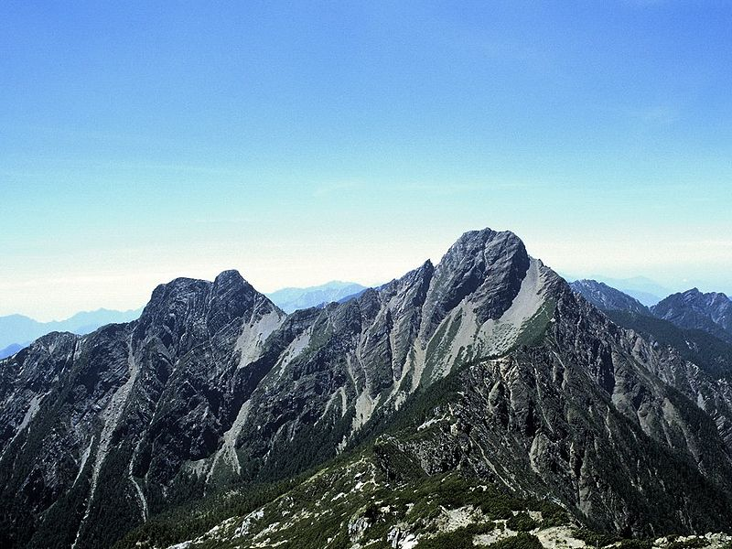
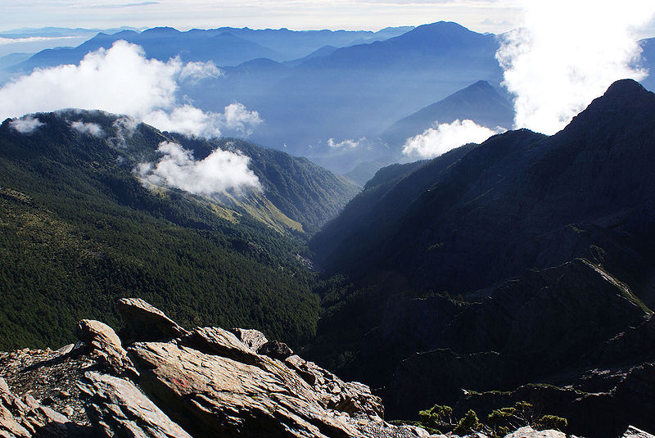
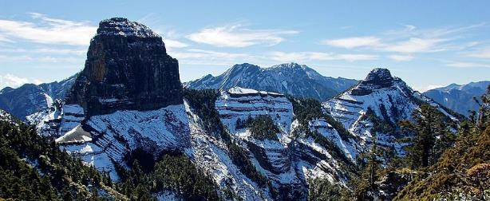
一、臺灣的五大地形
雪山山脈
1、山地：
海拔1000M以上，地形起伏大
五大山脈：玉山山脈、雪山山脈
中央山脈、阿里山山脈、海岸山脈
高度排名：玉山3952m 雪山3886m
中央山脈
阿里山山脈
圖：維基
海岸山脈
玉山山脈
山地因地形起伏大，山路也會彎彎曲曲。圖為金水公路。圖片引自ET today。
圖：張崴耑
臺灣，也是東亞第一高峰～玉山主峰。圖：維基。
山地的地形起伏大-圖為玉山主峰東北側。圖：維基。

Slide 4
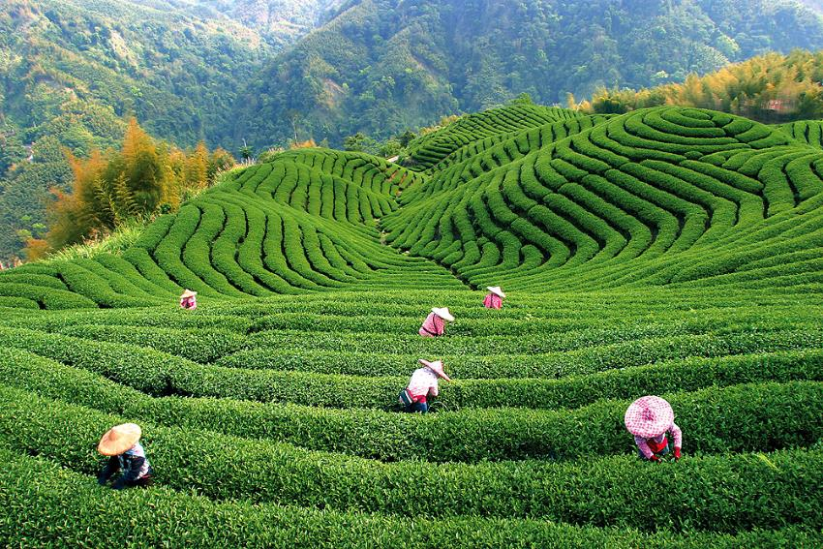
一、臺灣的五大地形
竹東丘陵
2、丘陵：
海拔100～1000M之間，起伏較緩和。
代表：竹東丘陵、苗栗丘陵
苗栗丘陵
丘陵地形地形起伏較小、排水良好，常作為茶園。
圖：水土保持局
圖：維基
圖：張崴耑

Slide 5
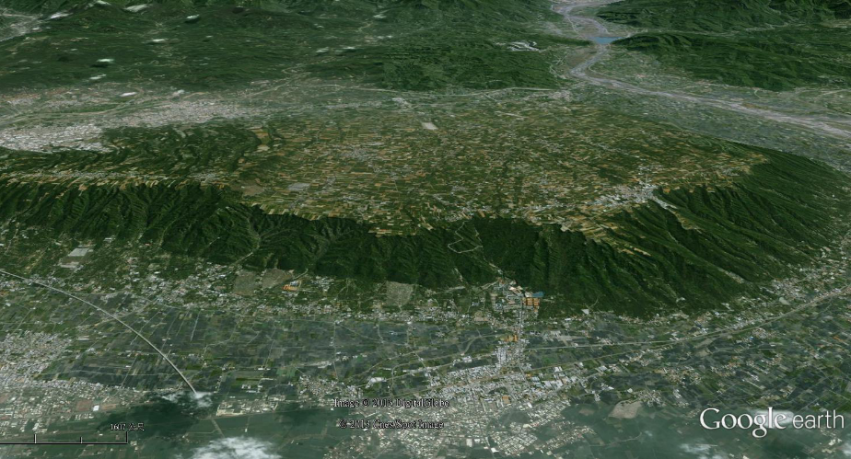
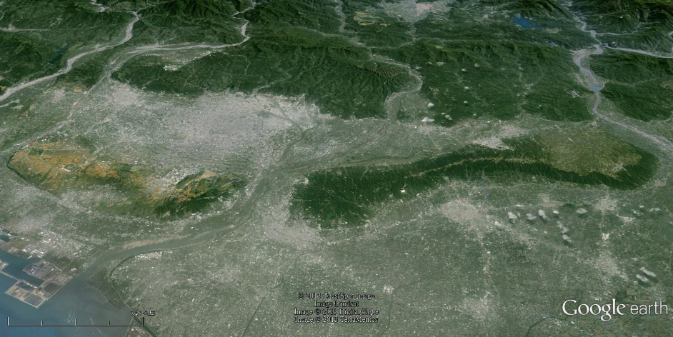
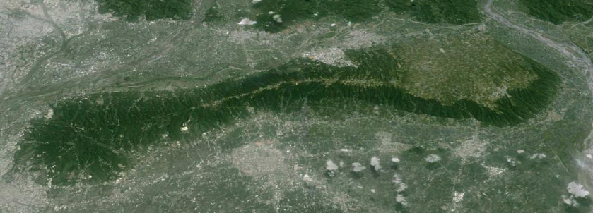
一、臺灣的五大地形
林口臺地
3、臺地：
海拔100～1000M之間，頂層平坦。
代表：大肚臺地、八卦臺地
林口臺地、桃園臺地
大肚臺地
桃園臺地
長安國小
八卦臺地
大肚臺地
八卦臺地
圖：張崴耑
圖：張崴耑
利用Google earth空中俯瞰八卦臺地。

Slide 6
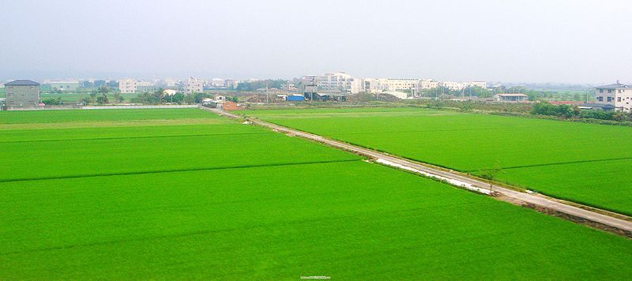
一、臺灣的五大地形
宜蘭平原
4、平原：
海拔100M以下，河川沖積，地勢低平。
交通便利、人口密集、利於耕作
代表：嘉南平原（No.1）、屏東平原
宜蘭平原、花東縱谷平原
嘉南平原
花東縱谷平原
屏東平原
圖：張崴耑
嘉南平原-維基

Slide 7
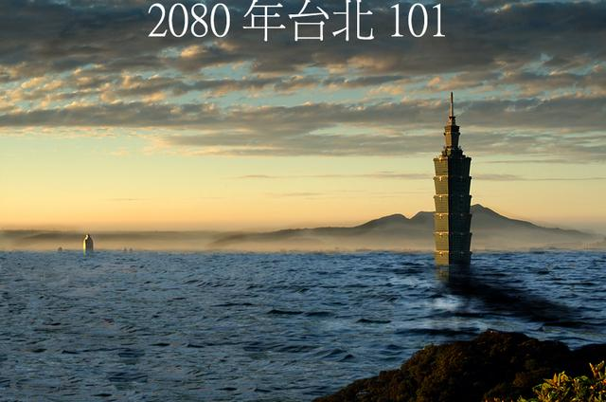
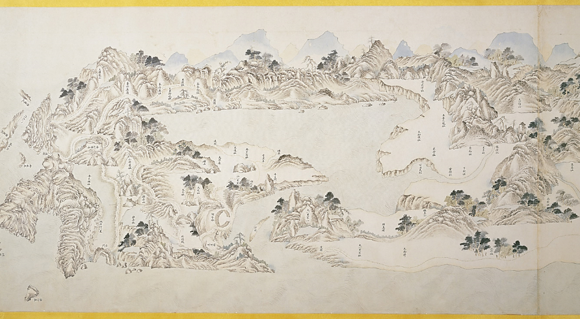
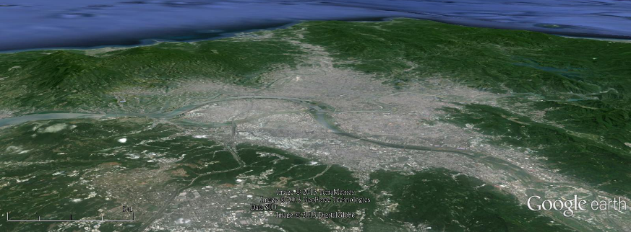
一、臺灣的五大地形
臺北盆地
5、盆地：
四周高而中央低，形狀似盆。
代表：臺北盆地、臺中盆地、埔里盆地
臺中盆地
埔里盆地
泰源盆地
根據《裨海記遊》的記載，1694年的一次地震，臺北盆地陷落形成「康熙臺北湖」，在雍正年間《臺灣圖附澎湖群島圖》中可清楚看到此湖之存在。圖片：故宮博物院。
盆地雖適合人居，但臺北盆地因本身地質與全球暖化之影響，未來的情況是充滿變數的。本圖為模擬圖，引自http://blog.udn.com/cloudii/3487933
圖：張崴耑
臺北盆地四周皆為100～500公尺的丘陵，盆地中心海拔約為10M

Slide 8
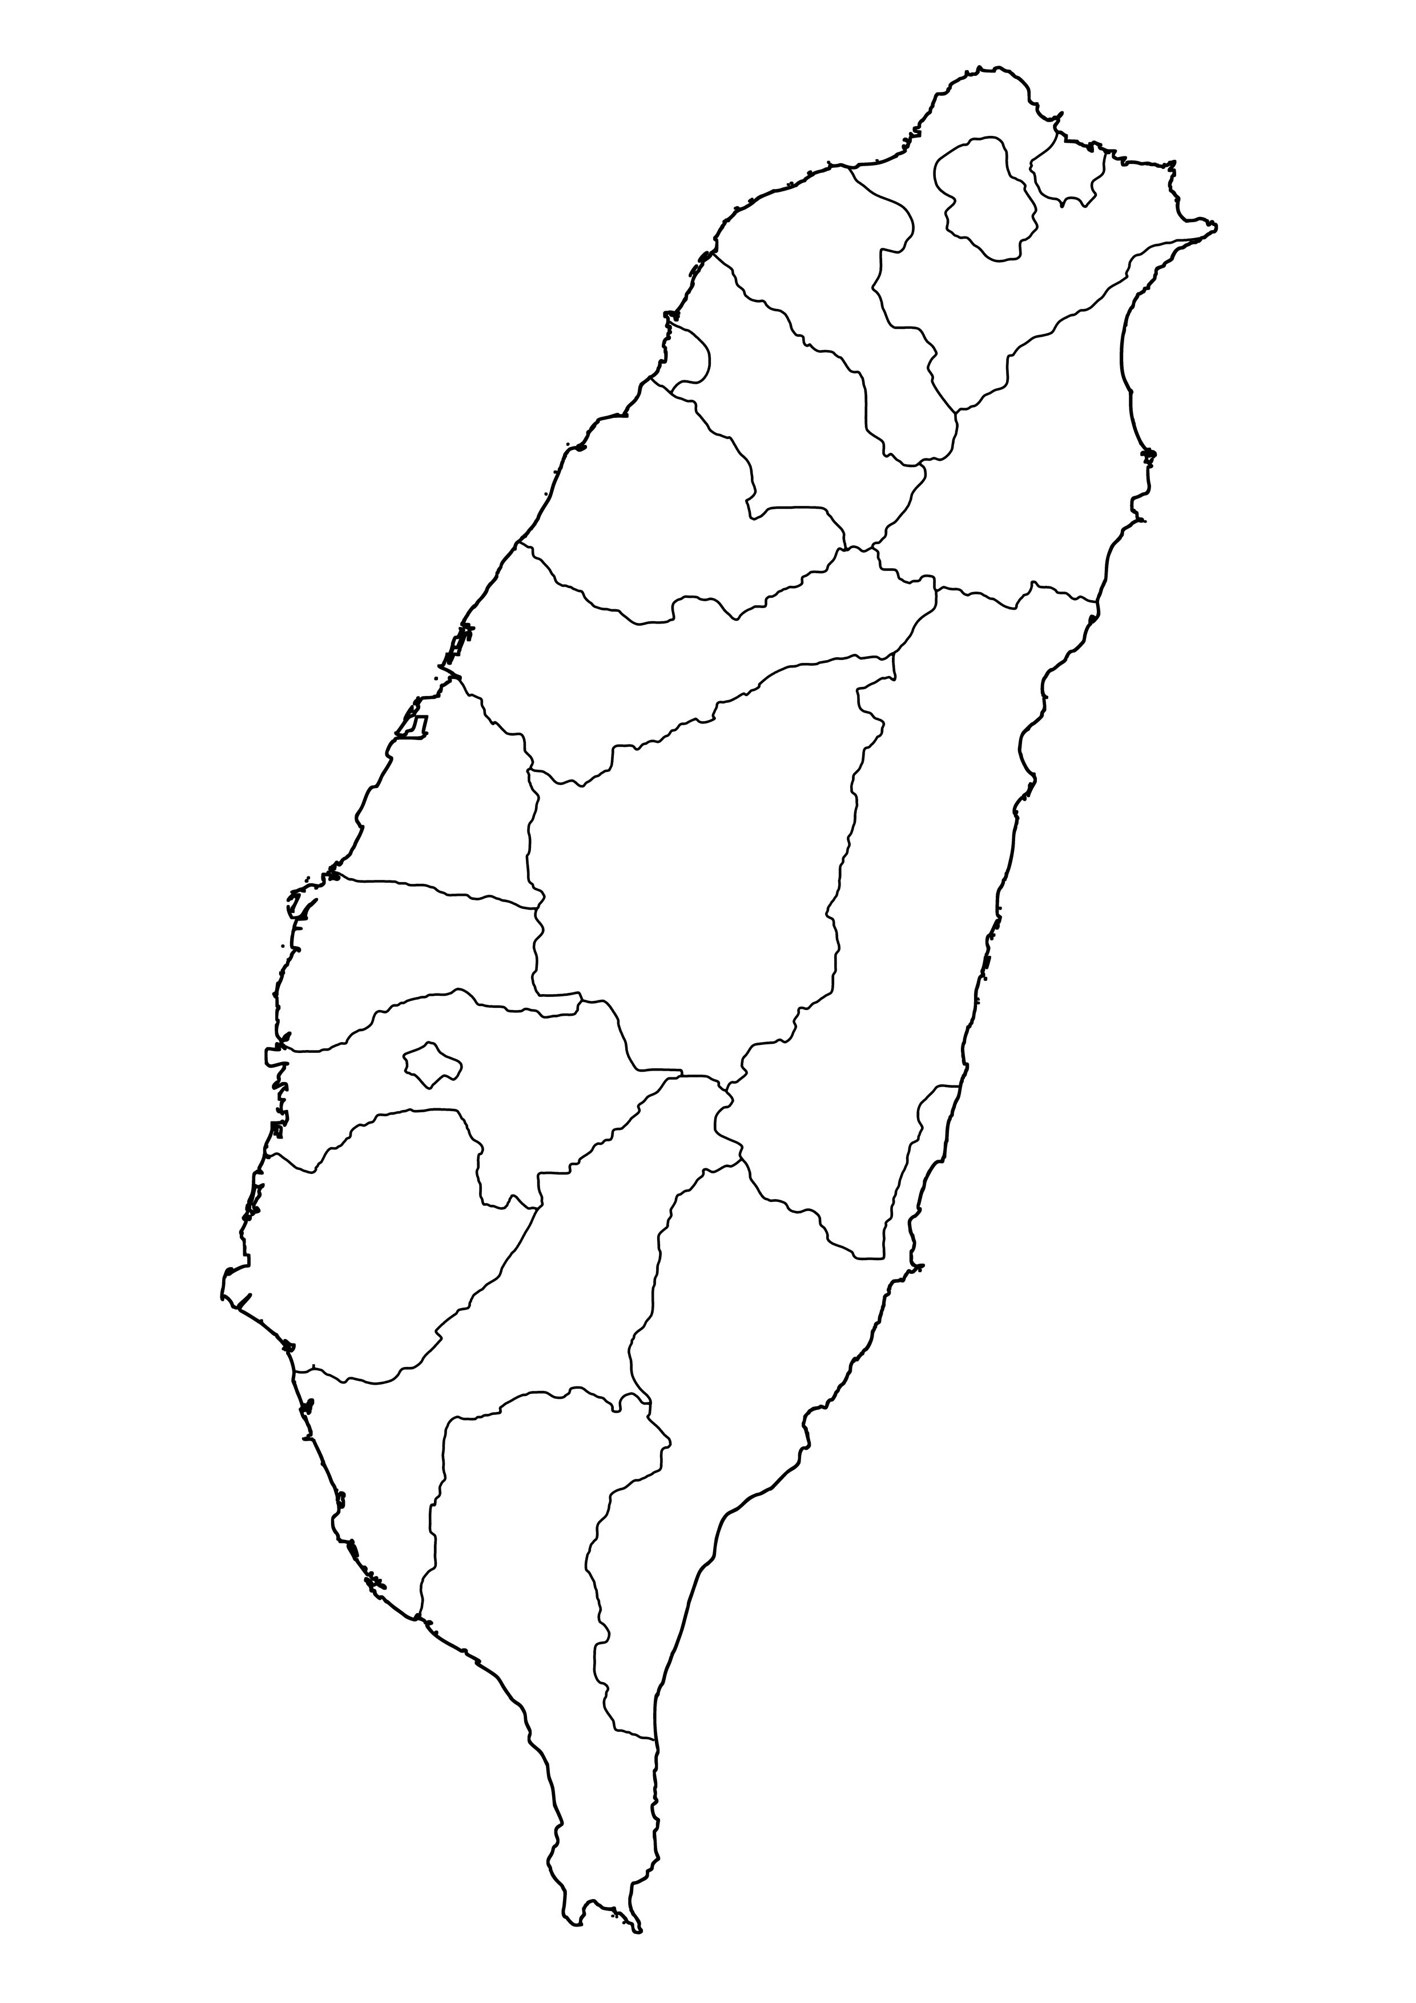
二、臺灣的海岸與島嶼
1.岩岸(風化 + 海蝕)
2.野柳-奇岩怪石
3.東北角-岬角、海灣
龜山島(火)
1.沙岸-海岸平直
2.溼地、潟湖
3.大鵬灣-養殖業
1.斷層海岸
2.地殼隆起⇨清水斷崖
澎湖(火)
綠島(火)
蘭嶼(火)
小琉球(珊)
珊瑚礁岩岸

Slide 9
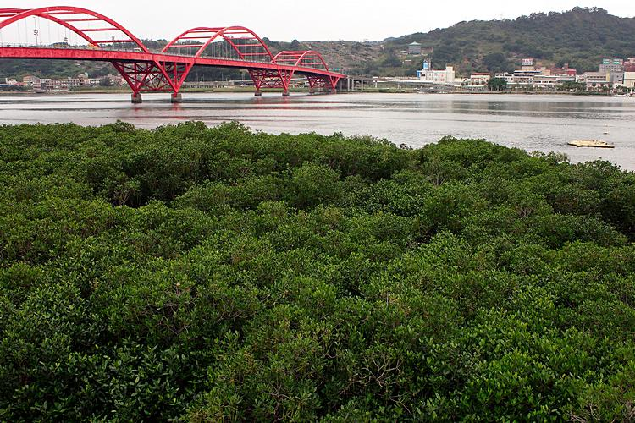
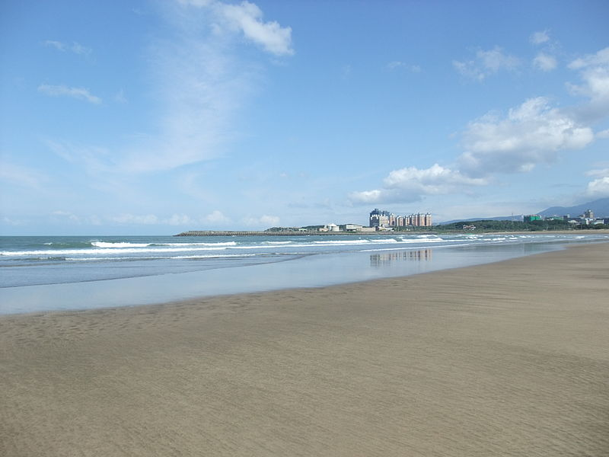
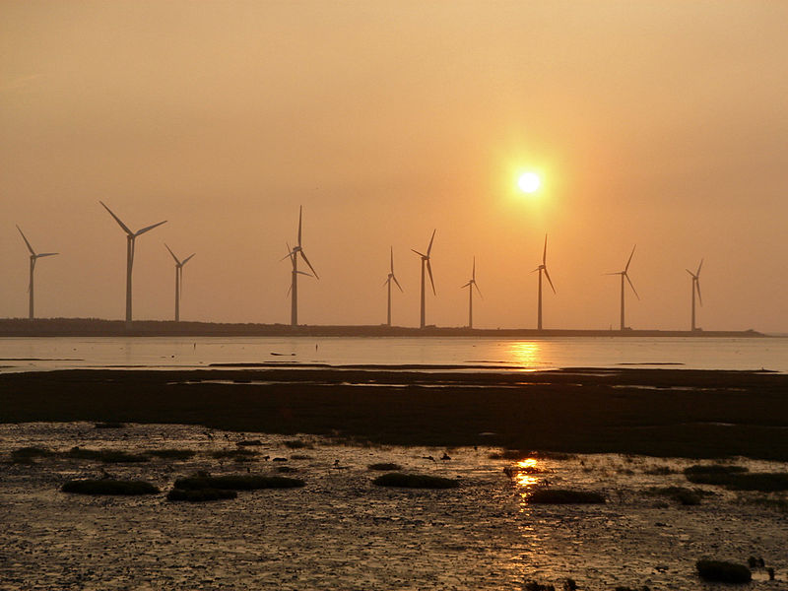
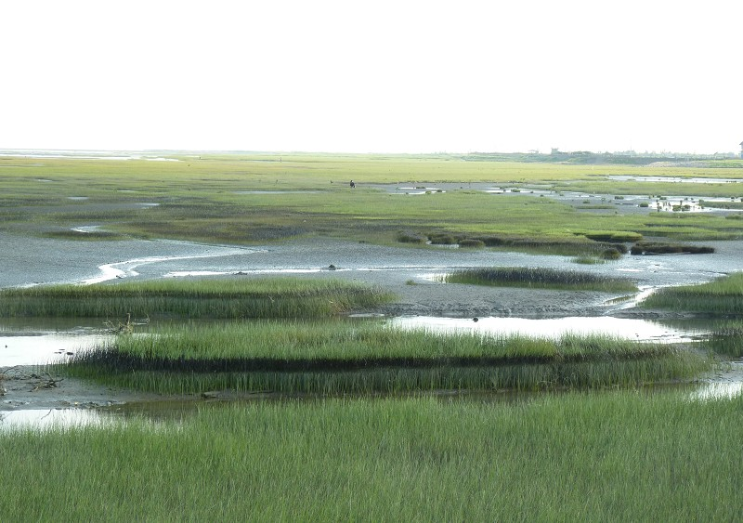
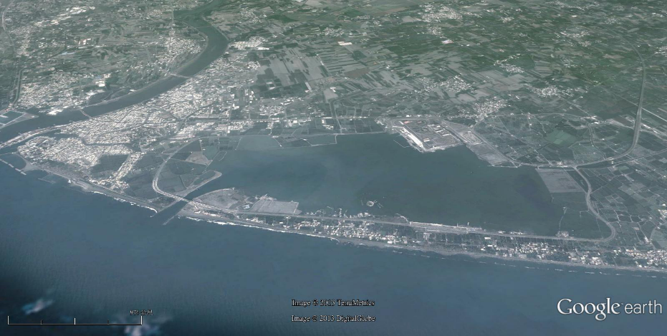
夕照下的高美濕地-維基
新北市的沙崙海水浴場～維基
溼地蘊藏豐富的生物，是生態的寶庫～大紀元新聞
潟湖是一種因為海灣被沙洲所封閉而演變成的湖泊，所以一般都在海邊。這些湖本來都是海灣，後來在海灣的出海口處由於泥沙沉積，使出海口形成了沙洲，繼而將海灣與海洋分隔，因而成為湖泊。
臺灣西部的海岸擁有重要的紅樹林生態，圖為臺北關渡地區的水筆仔紅樹林純林。圖片：http://blog.xuite.net/tangtang/blog/16008030。

Slide 10
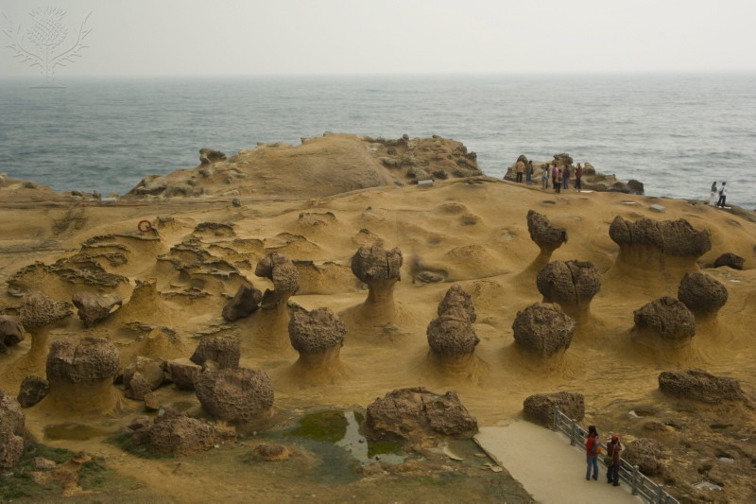
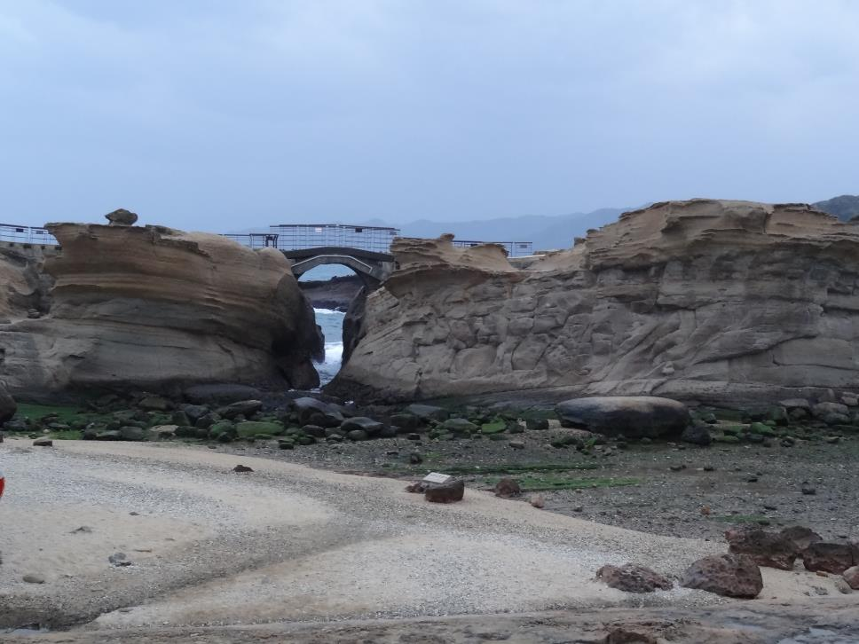
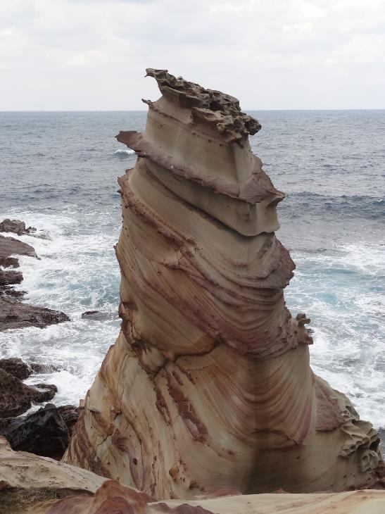
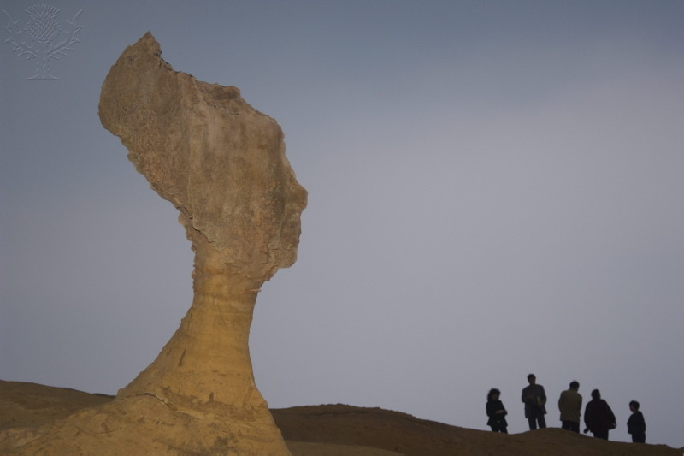
南雅奇岩～像不像美味的霜淇淋？
南雅奇岩～像不像美味的霜淇淋？
黑便士-維基
野柳地區的海蝕溝，這些又窄又深的海蝕溝也是海水侵蝕所造成。上面搭建的橋是為了利於遊客步行所設。作者攝。
由於海浪與風力的侵蝕作用，這裡出現各種奇岩怪石～野柳
Credit：Christian Kober / Robert Harding World Imagery / Universal Images Group
這是野柳著名的女王頭，是不是栩栩如生呢？因為侵蝕作用，未來女王頭像可能不保！Credit：Christian Kober / Robert Harding World Imagery / Universal Images Group

Slide 11
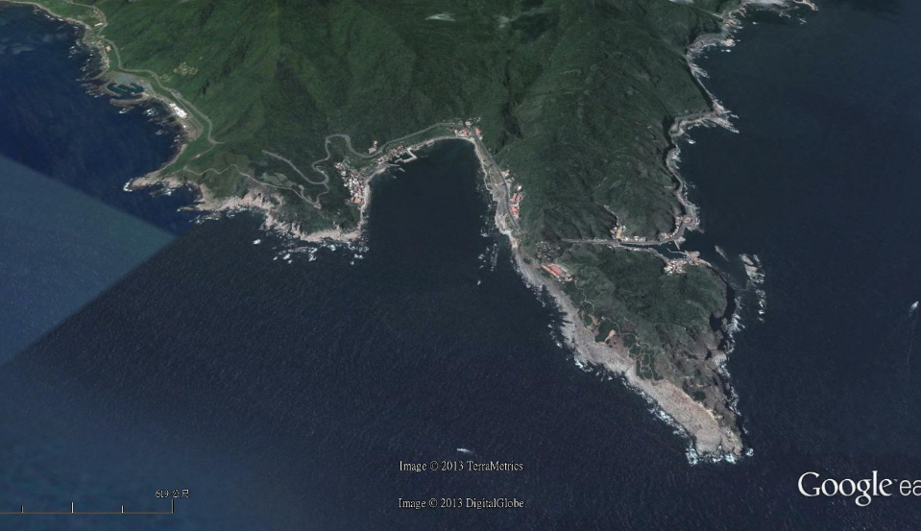
海灣
海岬
東北角因為岩層軟硬度的差異，加上多條斷層帶通過，在海水的侵蝕下，形成了發達的岬灣地形。請判斷一下，哪一個是「海岬」，哪一個又是「海灣」呢？

Slide 12
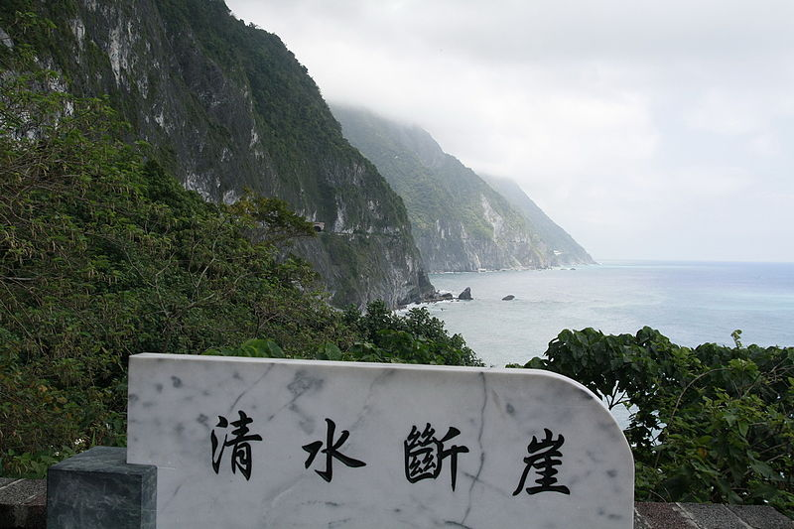
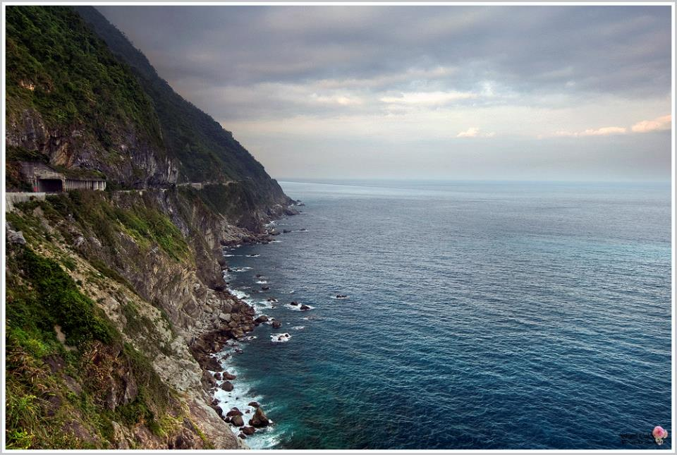
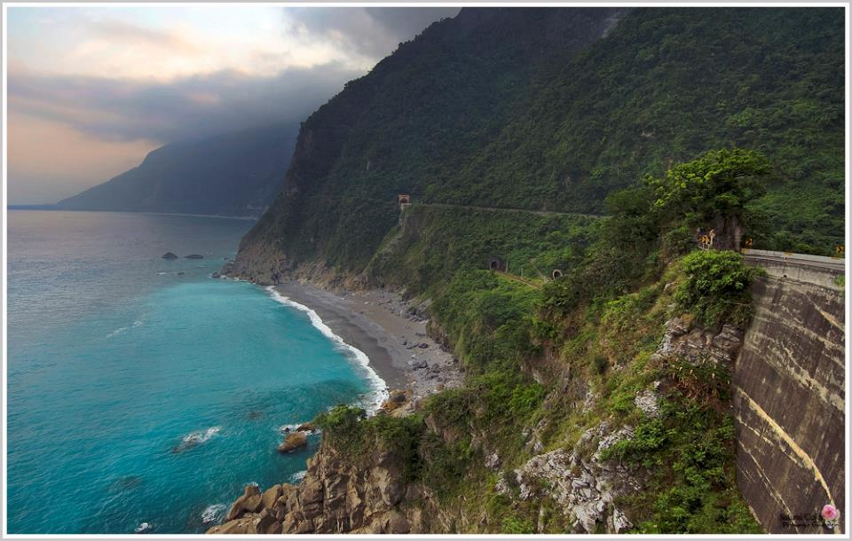
清水斷崖(本圖約在173K處攝影)的美景令人讚嘆，然其地形之險峻（平均800m，路面約100m，最高的清水山海拔2408m）亦令人敬畏！圖：楊安生攝影，引自大紀元新聞
清水斷崖是受板塊運動抬升而形成。圖：維基百科

Slide 13
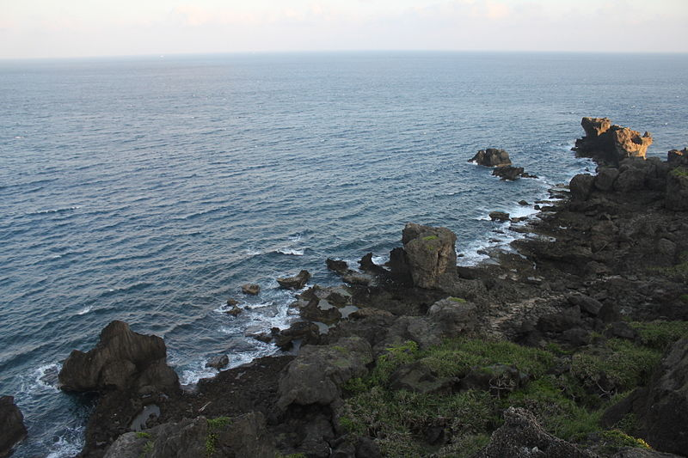
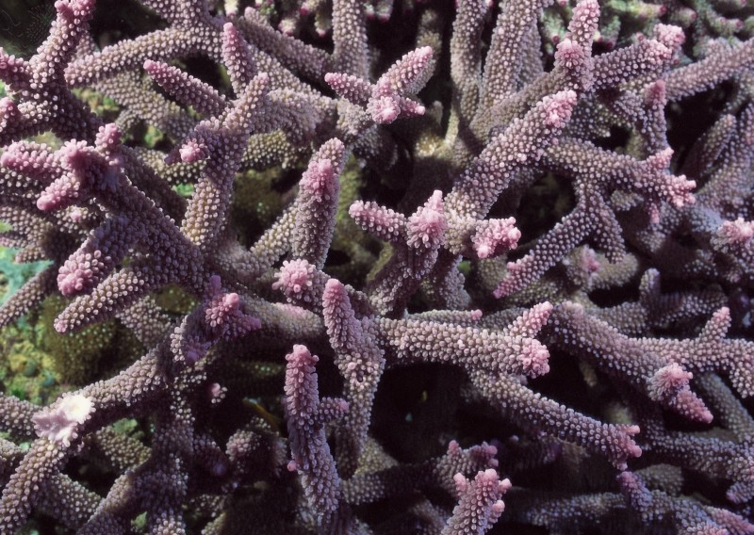
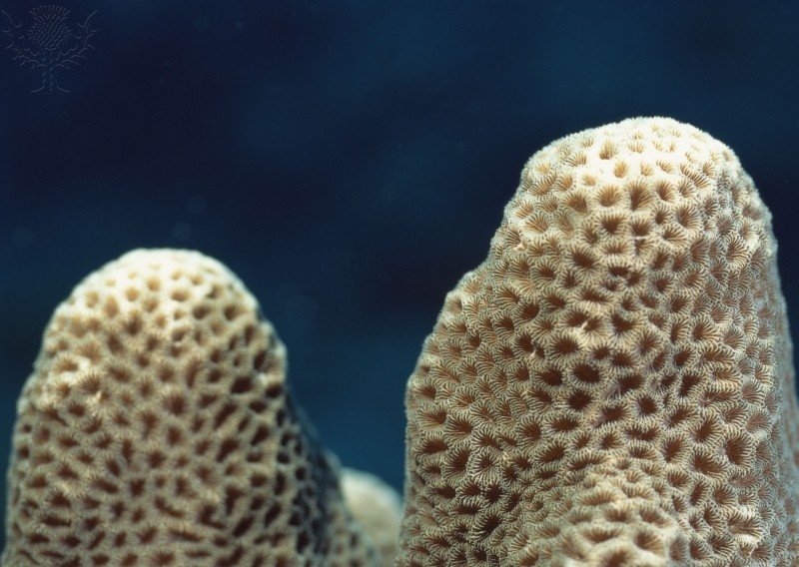
珊瑚多群居，結合成一個群體，形狀像樹枝。其上有共生藻，因而形成美麗色彩。有的珊瑚蟲的骨骼是碳酸鈣，珊瑚的端部不斷成長在死去的珊瑚蟲的骨骼上，成了珊瑚礁。 Credit：sozaijiten / Datacraft Co., Ltd / Universal Images Group
貓鼻頭海岸是墾丁著名的風景區，也是典型的珊瑚礁海岸。維基。

Slide 14
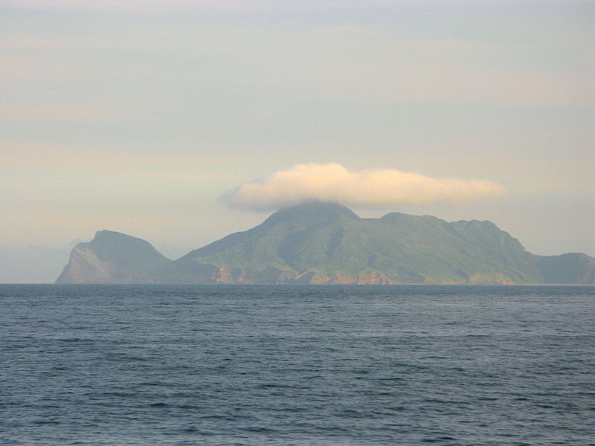
圖：維基百科

Slide 15
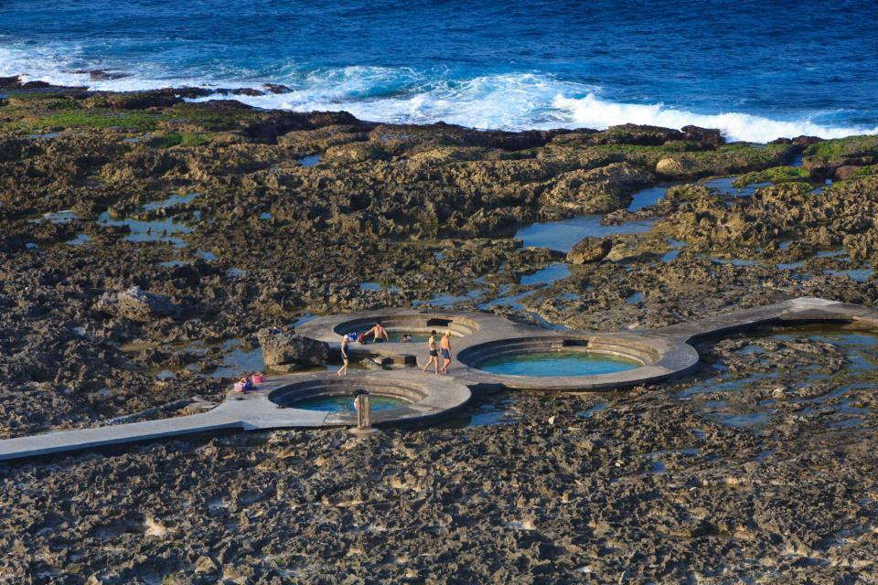
朝日溫泉是非常罕見的海底溫泉，全世界僅出現在綠島、義大利北方與日本九州，由於面向太平洋，因朝日出方向而得名。臺東縣觀光旅遊網

Slide 16
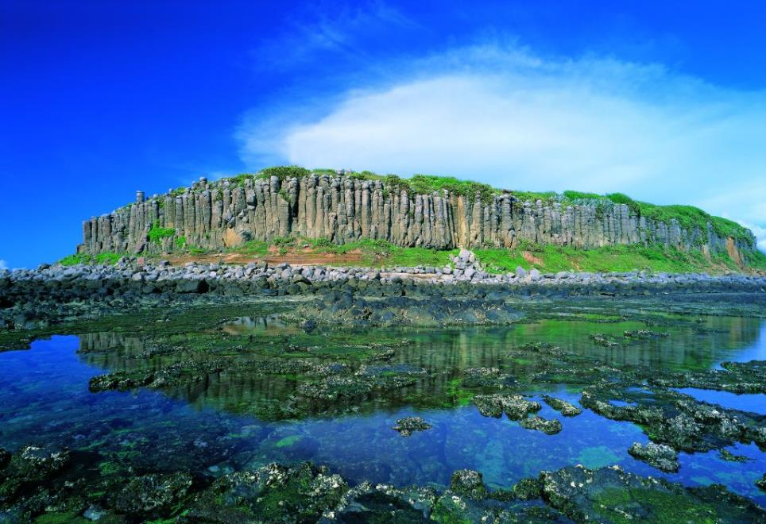
『桶盤嶼』是由玄武岩熔岩流所組成的火山島，也是澎湖柱狀節理最發達的一個島嶼，其四周環繞著奇岩怪石，素有『澎湖黃石公園』美譽。
圖、文：澎湖縣政府旅遊處。

Slide 17
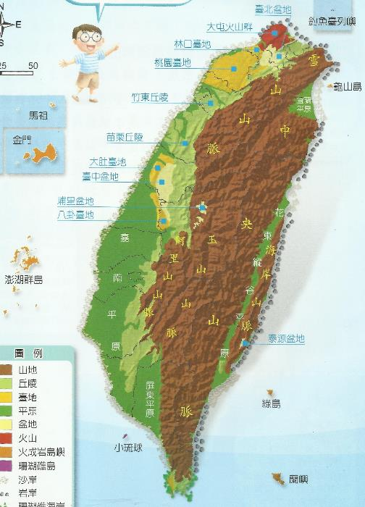
描圖作業
【作業說明】
1.描出五大地形的代表區域
2.五大地形要塗不同顏色
島嶼也要根據形成原因不
同而上不同顏色
3.請參考課本p23完成。
4.一邊畫圖，一邊背讀相關
位置。
5.作業待老師評分之後，請
黏貼至筆記中。

Slide 18
三、特殊地形景觀
◎火山：陽明山-大屯火山群：地熱、硫磺
◎峽谷：太魯閣-立霧溪：大理石、一線天
◎泥岩地質：土質軟、不利植物生長
a.高雄燕巢-泥火山（天然氣 + 泥漿）
b.屏東恆春-出火
c.臺南關仔領-水火同源
d.臺南左鎮草山-惡地地形（月世界）

Slide 19
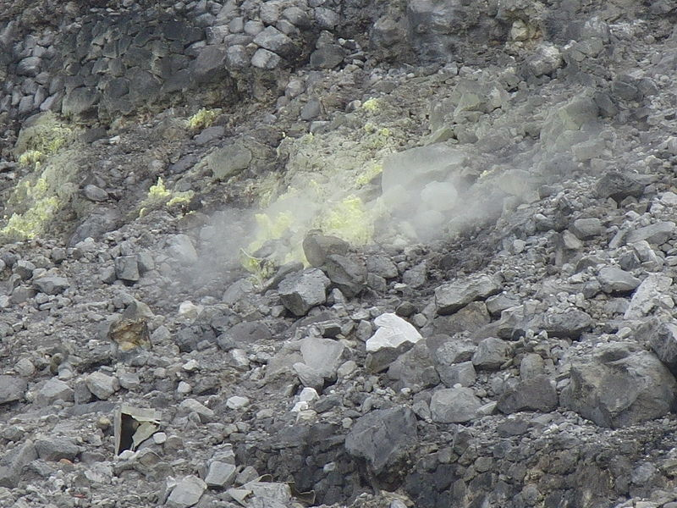
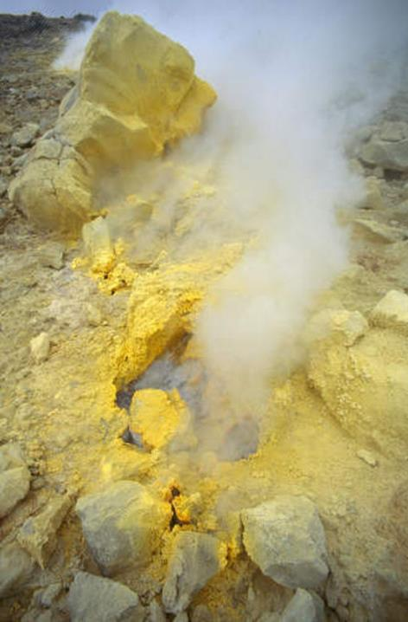
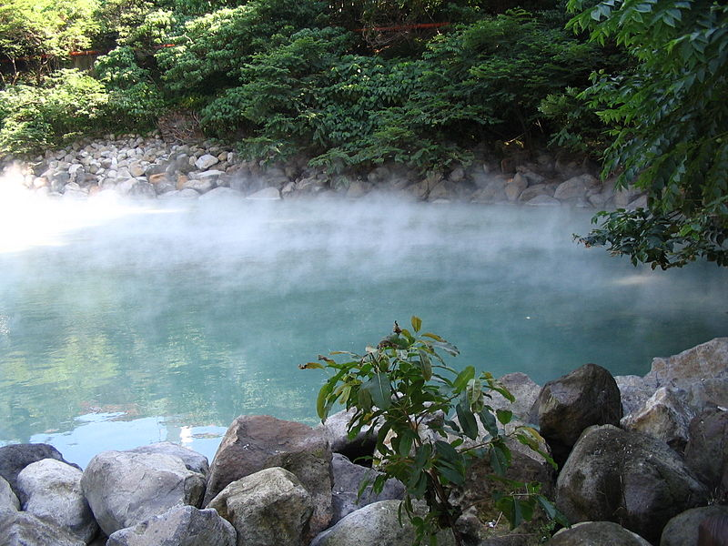
陽明山地熱谷溫泉～溫度高達90℃以上～維基百科
陽明山的地熱與硫磺-維基百科
Credit：Stephen & Donna O'Meara / Photo Researchers / Universal Images Group

Slide 20
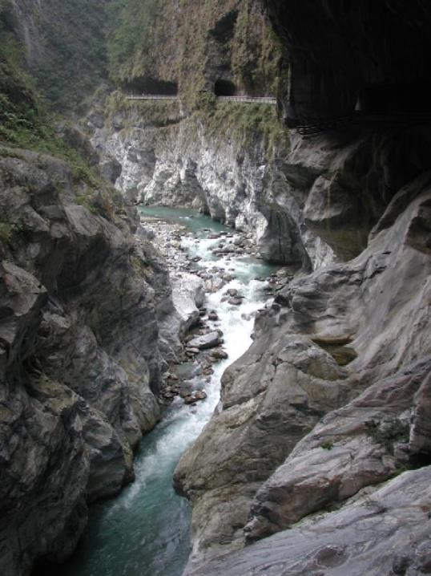
位在太魯閣國家公園內的立霧溪峽谷，因為立霧溪不斷侵蝕沿岸的大理石加上地層上升，因此形成「一線天」的世界級美景
燕子口
徐智成攝
維基百科

Slide 21
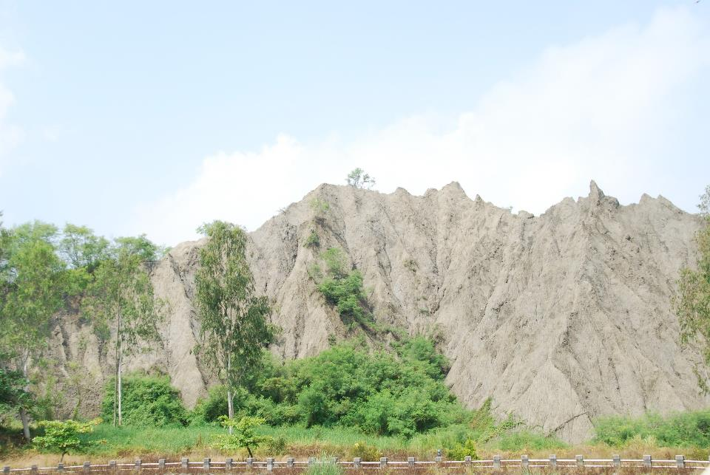
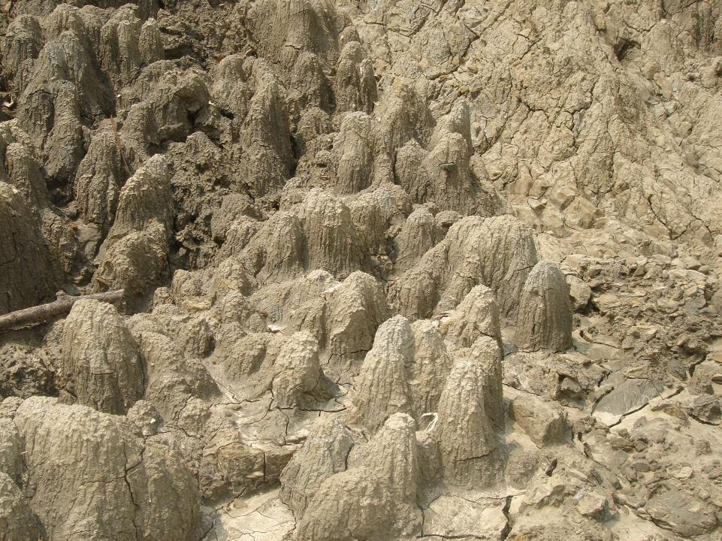
「土指構造」是因為夾雜石塊的泥漿保護了受雨水衝擊的泥漿堆積物而形成。此為高雄田寮的月世界。
臺灣至少有四處月世界的惡地地形。這些厚厚的泥岩層透水性差，侵蝕劇烈，不利植物生長，就像月球表面般荒涼。

Slide 22
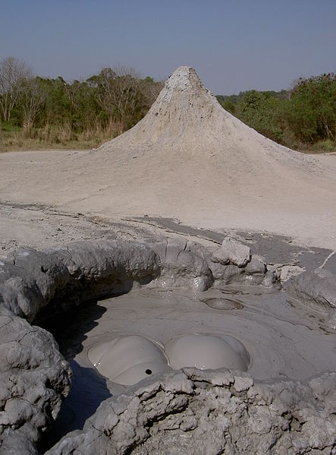
泥火山和火山是沒有關係的。
主因是天然氣+泥漿所共同作用而成
圖片為高雄燕巢區烏山頂泥火山。
圈起來的地方就是錐狀泥火山。
圖片引自維基百科

Slide 23
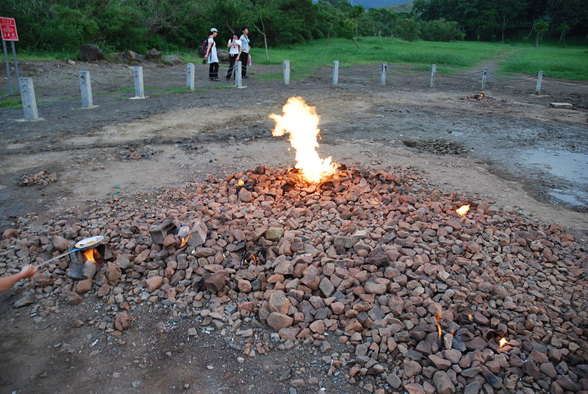
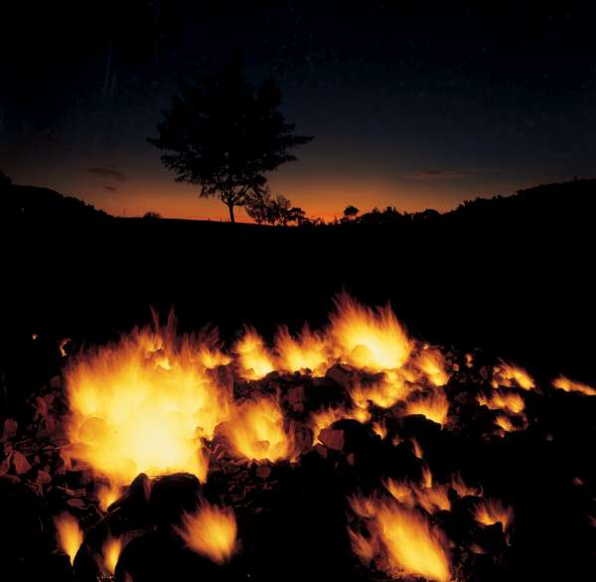
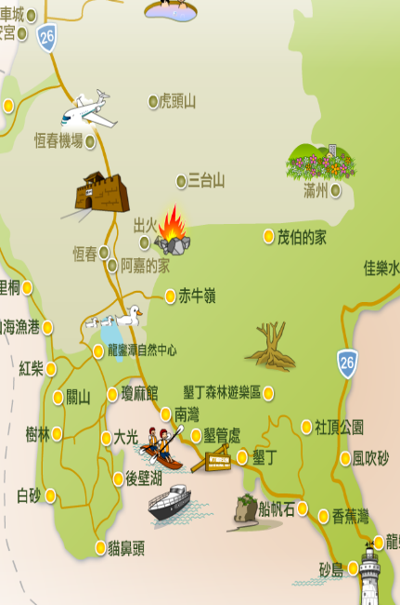
圖：墾丁國家公園管理處
維基百科
因為天然氣從地下冒出，點燃形成。出火是墾丁國家公園的景點。

Slide 24
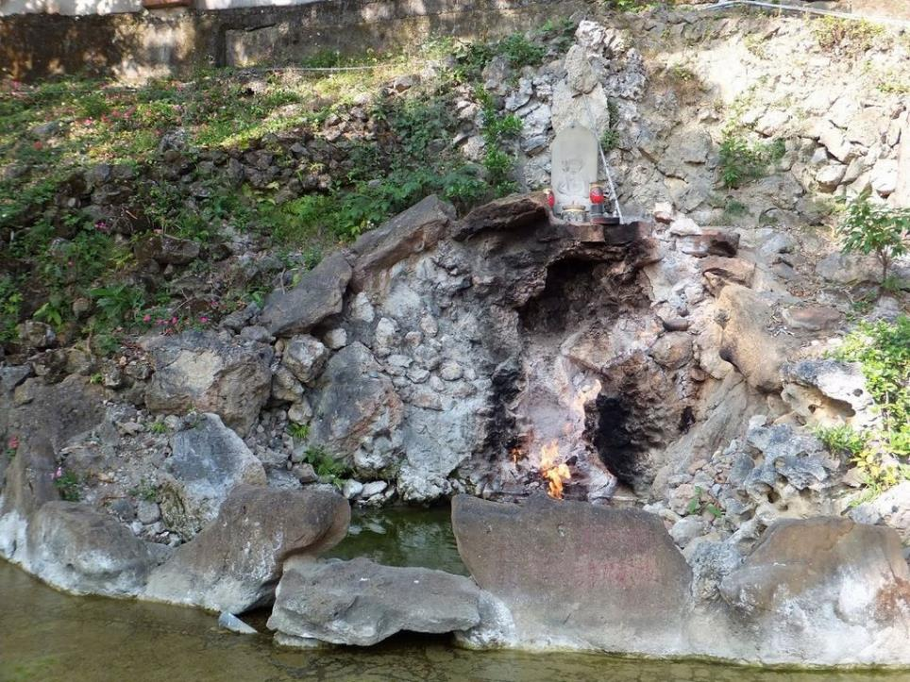
位於臺南市白河關仔嶺風景區的「水火同源」，也是因為岩層下的天然氣噴發點火所形成。 圖：維基百科

Slide 25
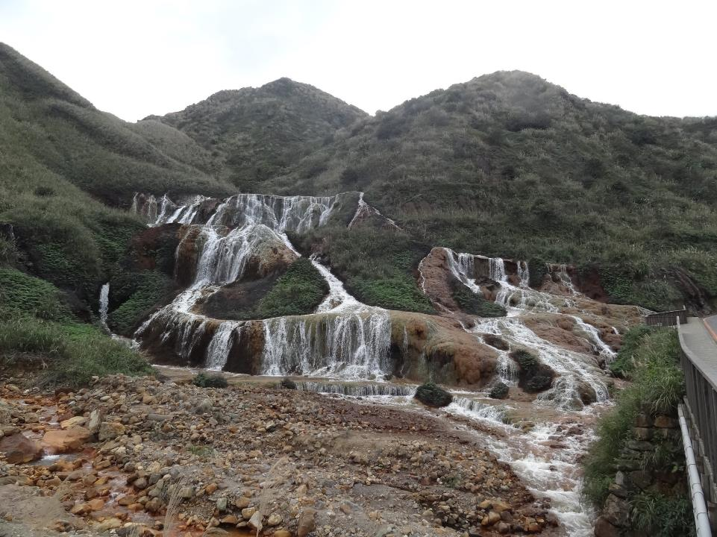
位在新北市瑞芳的黃金瀑布。黃金瀑布溪水含有大量的有毒金屬物質砷化物，因此建議同學純觀賞就好，千萬別伸手碰觸～作者攝。

Slide 26
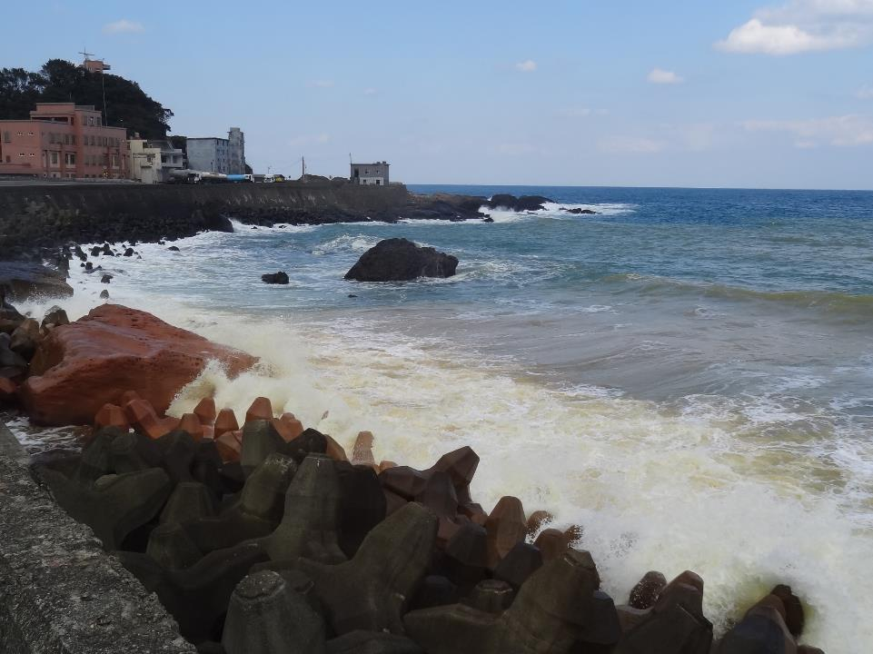
位在新北市瑞芳的黃金瀑布旁邊的陰陽海～作者攝

Slide 27
引用資料來源
01、ET today，網址： http://www.ettoday.net/news/20121210/137628.htm
02、農委會水土保持局，網址：http://www.swcb.gov.tw/index.asp
03、國立故宮博物院，網址：http://www.npm.gov.tw/
04、談天說地品淳茗~雲遊四海樂逍遙，網址：http://blog.udn.com/cloudii/3487933
05、大紀元新聞，網址：http://www.epochtimes.com/b5/10/6/30/n2952778.htm
06、flickr相簿，網址：http://www.flickr.com/photos/goldentime/6810492515/sizes/o/in/photostream/
07、維基百科，網址：http://zh.wikipedia.org/
08、大英百科珍藏教育應用圖庫，http://quest.eb.com/
09、Google earth 軟體
10、張葳耑老師
11、墾丁國家公園管理處，網址：http://www.ktnp.gov.tw/
12、Xuite相簿，網址：http://photo.xuite.net/mr.coffee/4834393/16.jpg#comment-2437147
13、王存立、胡文青，《臺灣的古地圖—明清時期》（臺北縣：遠足文化，2002）。
14、徐美玲、廖偉國，《臺灣的地形》（臺北縣：遠足文化，2008）。
15、趙丰，〈康熙•臺北•湖〉《科學人》，2011-11期。
16、o(.〞.)y 只是想和您說說話 ，http://blog.xuite.net/tangtang/blog/16008030
17、臺東縣觀光旅遊網，http://tour.taitung.gov.tw/zh-tw/Home/Index
18、澎湖縣政府旅遊處，http://tour.penghu.gov.tw/tw/culture5.aspx

Slide 28
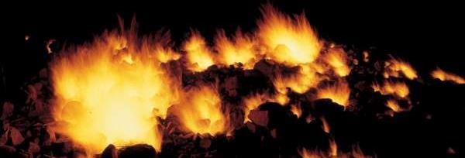
THE END
備註：為方便家長與同學謄寫筆記。從下一頁起，即為本單元要抄寫的筆記內容唷！

Slide 29
2-1 山海之歌～臺灣的地形
◎臺灣的五大地形
◎臺灣的海岸與島嶼
◎特殊的地形景觀

Slide 30
一、臺灣的五大地形
1、山地：
海拔1000M以上，地形起伏大
五大山脈：玉山山脈、雪山山脈
中央山脈、阿里山山脈、海岸山脈
高度排名：玉山3952m 雪山3886m
2、丘陵：
海拔100～1000M之間，起伏較緩和。
代表：竹東丘陵、苗栗丘陵

Slide 31
3、臺地：
海拔100～1000M之間，頂層平坦。
代表：大肚臺地、八卦臺地
林口臺地、桃園臺地
4、平原：
海拔100M以下，河川沖積，地勢低平。
交通便利、人口密集、利於耕作
代表：嘉南平原（No.1）、屏東平原
宜蘭平原、花東縱谷平原
5、盆地：
四周高而中央低，形狀似盆。
代表：臺北盆地、臺中盆地、埔里盆地

Slide 32
二、臺灣的海岸與島嶼
1.岩岸(風化 + 海蝕)
2.野柳-奇岩怪石
3.東北角-岬角、海灣
龜山島(火)
1.沙岸-海岸平直
2.溼地、潟湖
3.大鵬灣-養殖業
1.斷層海岸
2.地殼隆起⇨清水斷崖
澎湖(火)
綠島(火)
蘭嶼(火)
小琉球(珊)
珊瑚礁岩岸

Slide 33
三、特殊地形景觀
◎火山：陽明山-大屯火山群：地熱、硫磺
◎峽谷：太魯閣-立霧溪：大理石、一線天
◎泥岩地質：土質軟、不利植物生長
a.高雄燕巢-泥火山（天然氣 + 泥漿）
b.屏東恆春-出火
c.臺南關仔領-水火同源
d.臺南左鎮草山-惡地地形（月世界）

